Slide 1
TÉCNICA LEGISLATIVA, CONTROL PARLAMENTARIO Y GOBIERNOS DE COALICIÓN
Dr. Eduardo de Jesús Castellanos Hernández
Profesor e Investigador Nacional, Nivel I
2018

Slide 2
Contenido
Ciencia, teoría y técnica de la legislación
Los documentos del proceso legislativo
Decálogos para la redacción legislativa
La interpretación y argumentación de disposiciones normativas y normas jurídicas
Políticas públicas y técnica legislativa ¿conceptos excluyentes o simbiosis necesaria?
Evaluación ex ante, in itinere y post facto de la norma y del ordenamiento, como política pública y técnica legislativa. Un estudio de caso: la Constitución Política de la Ciudad de México
Reordenación y consolidación del texto constitucional con respecto al control difuso de la convencionalidad ex oficio en materia electoral
Gobiernos de coalición, ¿parlamentarización del presidencialismo?
Análisis jurídico-político del gobierno de coalición en un sistema presidencial: México
Formación de gobiernos de coalición y rendición de cuentas
Los gobiernos de coalición en las constituciones de las entidades federativas

Slide 3
Teoría General del Derecho Norberto Bobbio
Teoría de la Norma
Teoría del Ordenamiento Jurídico
Unidad
Plenitud
Coherencia

Slide 4
Contribución a la teoría de la legislación Manuel Atienza
Racionalidad lingüística
Racionalidad jurídico-formal
Racionalidad pragmática
Racionalidad teleológica
Racionalidad ética

Slide 5
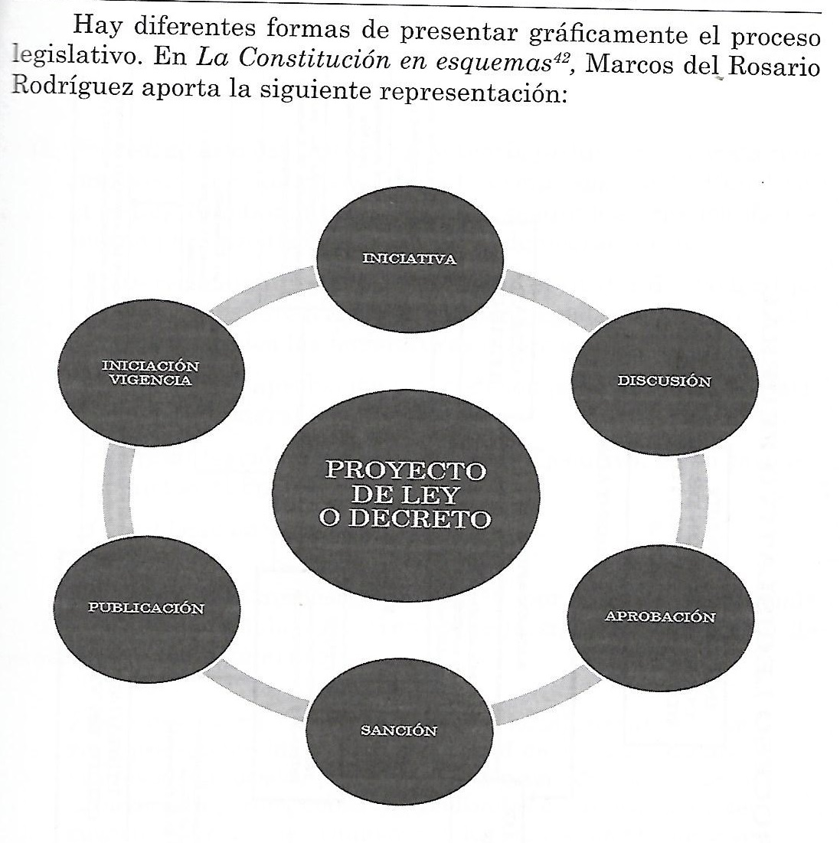

Slide 6
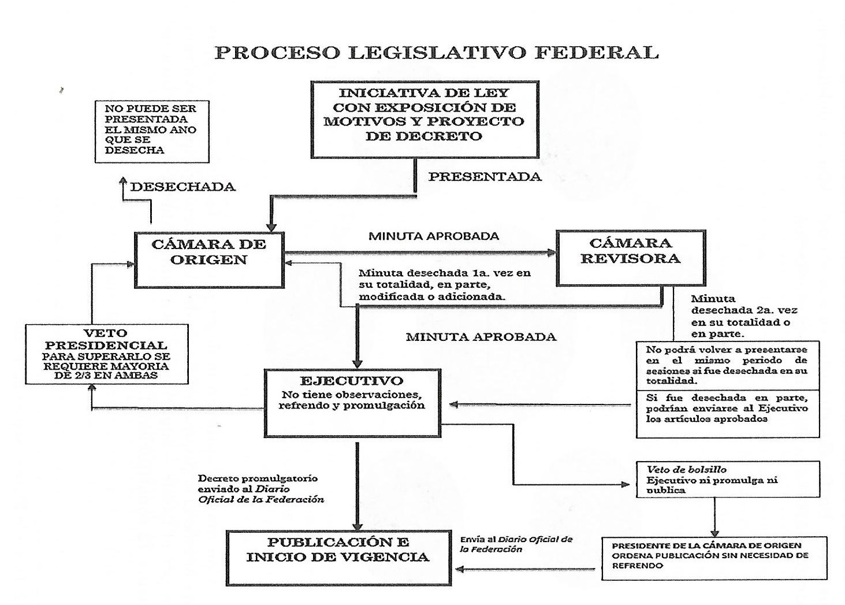

Slide 7
Documentos del Proceso Legislativo
Orden del Día
Iniciativa
Proposiciones (Acuerdos Parlamentarios, Puntos de Acuerdo y Protocolarias)
Dictamen
Voto particular
Minuta con Proyecto de Decreto
Observaciones
Decreto Promulgatorio
Diario de Debates
Gaceta Parlamentaria
Diario Oficial de la Federación
Memoria Documental

Slide 8
Decálogos para la redacción legislativa
Decálogo fáctico
Decálogo lógico
Decálogo técnico
Decálogo formal-jurídico
Decálogo gramatical y lingüístico
Decálogo ético

Slide 9
Interpretación
En un sentido amplio, atribución de significado a una formulación normativa, independientemente de dudas o controversia.
En un sentido estricto, atribución de significado a una formulación normativa en presencia de dudas o controversias en torno a su campo de aplicación.

Slide 10
Argumentos
A) Argumentos del criterio gramatical
Semántico
A contrario
B) Argumentos del criterio sistemático
Sistemático
Sedes materiae
A rubrica
A cohaerentia
De la no redundancia
Francisco Javier Ezquiaga Ganuzas

Slide 11
Argumentos
C) Argumentos del criterio funcional
Teleológico
Histórico
Psicológico
Pragmático
Por el absurdo
De autoridad
D) El argumento por Analogía
Por analogía
A fortiori
A partir de los principios
Francisco Javier Ezquiaga Ganuzas

Slide 12
Falacias
Formales
Materiales

Slide 13
Figuras de calificación normativa
Mandato
Prohibición
Permiso positivo
Permiso negativo

Slide 14
Relaciones que median entre esas figuras
Relación entre obligatorio y prohibido
Relación entre obligatorio y permiso negativo
Relación entre prohibición y permiso positivo
Relación entre obligatorio y permiso positivo
Relación entre prohibido y permiso negativo
Relación entre permiso positivo y permiso negativo

Slide 15
La incompatibilidad normativa puede presentarse en tres casos
Entre una norma que manda hacer alguna cosa y una norma que la prohíbe (contrariedad)
Entre una norma que manda hacer y otra que permite no hacer (contradictoriedad)
Entre una norma que prohíbe hacer y una que permite hacer (contradictoriedad)

Slide 16
Antinomia
Situación en la que se pueden encontrar dos normas, cuando una obliga y la otra prohíbe, o bien una obliga y la otra permite, o cuando una prohíbe y la otra permite un mismo comportamiento, siempre que ocurran además dos condiciones:
Las dos normas deben pertenecer a un mismo ordenamiento
Las dos normas deben tener el mismo ámbito de validez

Slide 17
Reglas fundamentales para resolver las antinomias
Criterio cronológico: lex posterior derogat priori
Criterio jerárquico: lex superior derogat inferior
Criterio de la especialidad: lex especialis derogat generali

Slide 18
Otros criterios para resolver antinomias
Criterio de competencia
Criterio de prevalencia
Criterio de procedimiento
Criterio de principios y reglas

Slide 19
La decisión
Elementos de la decisión política y administrativa
Ámbitos públicos de la decisión

Slide 20
Políticas públicas y técnica legislativa ¿conceptos excluyentes o simbiosis necesaria?
El enfoque de políticas públicas y su entorno nacional
El estudio de las políticas públicas
La evaluación de las políticas públicas
Teoría de la legislación y técnica legislativa
El trámite legislativo
Jurisprudencia nacional e interamericana
Un esbozo de propuesta metodológica

Slide 21
Etapas del Proceso Administrativo Público
Previsión
Planeación
Presupuestación
Organización
Integración
Dirección
Control, Evaluación y Sanción
Prospectiva
Coordinación

Slide 22
Políticas públicas: Transformar ideas en proyectos viables
La disciplina de Política Pública tiene como objeto de conocimiento el proceso mediante el cual los gobiernos toman sus decisiones directivas, y su objeto consiste en mejorar la calidad y eficacia de la decisión directiva de los gobiernos con base en el conocimiento… A la ciencia política le interesa describir y explicar cómo y por qué los gobiernos toman las decisiones que toman en ciertas circunstancias. A la política pública le interesa mejorar la calidad institucional y técnica de la decisión…

Slide 23
Seis criterios para la evaluación de las políticas públicas
Eficacia
Eficiencia
Economía
Competencia de los actores
Calidad del bien o servicio
Ciudadano usuario o beneficiario

Slide 24
Necesidad de una nueva ley o reforma de una vigente
Reformas a la Constitución Política de los Estados Unidos Mexicanos.
Programa de gobierno pactado para la formación de un gobierno de coalición o propuestas para evitar su disolución.
Cumplimiento, mediato o inmediato, de una sentencia dictada por alguna corte internacional con jurisdicción vinculante aceptada por México.
Por una declaratoria general de inconstitucionalidad o por el informe previo a ésta.
Cumplimiento de o congruencia con instrumentos internacionales suscritos y ratificados por México.
Regulación de políticas públicas cuyo diseño surja o se derive de los planes y programas de desarrollo previstos en la ley de la materia.
Concertación política al margen de los canales institucionales por los que se definen las políticas públicas

Slide 25
Necesidad de una nueva ley o reforma de una vigente
Cumplimiento de los documentos básicos de los partidos políticos o de las plataformas electorales de sus candidatos.
Problemas, conflictos o demandas sociales, estructurales o coyunturales, cuya atención requiera una regulación o la actualización de la vigente.
Asimilación nacional de tendencias, estándares o recomendaciones internacionales de regulación normativa.
Dar forma de ley a criterios, vinculantes o no, de los tribunales jurisdiccionales.
Necesidad de actualización advertida en la aplicación de la ley.
Creatividad, mimetismo, recreación, costumbre o protagonismo de los autores o promotores, sea o no necesaria la regulación propuesta.

Slide 26
Disyuntiva
¿La ley define el contenido, instrumentación y evaluación de las políticas públicas o son éstas las que especifican el sentido de la ley?
¿La ley misma puede y debe ser evaluada conforme a un esquema de políticas públicas?

Slide 27
Evaluación ex ante, in itinere y post facto de la norma y del ordenamiento como política pública
Evaluación ex ante:
Dictamen de constitucionalidad y convencionalidad
Dictamen de compatibilidad y armonización normativa
Dictamen de corrección de estilo
Dictamen de impacto presupuestal
Dictamen de impacto regulatorio
Dictamen costo-beneficio comparativo de la opción normativa propuesta y sus eventuales alternativas si las hubiese
Dictamen de idoneidad de la opción normativa propuesta para alcanzar los resultados esperados
Definición de objetivos y metas a alcanzar con el nuevo ordenamiento, en un horizonte prospectivo previamente determinado

Slide 28
Evaluación ex ante, in itinere y post facto de la norma y del ordenamiento como política pública
Evaluación in itinere:
El proceso legislativo
Evaluación post facto:
Modelo de control difuso ex oficio de constitucionalidad y convencionalidad
Disposición legislativa expresa en cada nuevo ordenamiento para evaluar su pertinencia, idoneidad y costo-beneficio, para lograr objetivos y metas, y, desde luego, si es que puede alcanzarlos en el horizonte prospectivo previamente determinado

Slide 29
Modelo general de control de
constitucionalidad y convencionalidad
Tipo de control | Órgano y medios de control | Fundamento constitucional | Posible Resultado | Forma
Concentrado: | Poder Judicial de la Federación (tribunales de amparo): a) Controversias Constitucionales y Acciones de Inconstitucionalidad b) Amparo Indirecto c) Amparo Directo | 105, fracciones I y II 103, 107, fracción VII 103, 107, fracción IX | Declaración de inconstitucionalidad con efectos generales o interpartes No hay declaratoria de inconstitucionalidad | Directa

Slide 30
Control por determinación constitucional específica: | a) Tribunal Electoral en Juicio de revisión constitucional electoral de actos o resoluciones definitivos y firmes de las autoridades electorales locales en organización y calificación de comicios o controversias en los mismos b) Tribunal Electoral del Poder Judicial de la Federación | Art. 41, fracción VI, 99, párrafo 6o. 99, párrafo 6o. | No hay declaración de inconstitucionalidad sólo inaplicación | Directa e incidental

Slide 31
Difuso: | A) Resto de los tribunales a) Federales: Juzgados de Distrito y Tribunales Unitarios de proceso federal y Tribunales Administrativos b) Locales: Judiciales, administrativos y electorales | 1o., 133, 104 y derechos humanos en tratados 1o., 133, 116 y derechos humanos en tratados | No hay declaración de inconstitucionalidad, sólo inaplicación | Incidental*
Interpretación más favorable: | Todas los autoridades del Estado mexicano | Artículo 1o. y derechos humanos en tratados | Solamente interpretación aplicando la norma más favorable a las personas sin inaplicación o declaración de inconstitucionalidad | Fundamentación y motivación.

Slide 32
Formas de gobierno en las democracias contemporáneas
Parlamentarismo
Presidencialismo
Semipresidencialismo

Slide 33
Tipologías del presidencialismo latinoamericano
Desde la perspectiva de la norma constitucional:
Presidencialismo puro
Presidencialismo predominante
Presidencialismo atemperado
Presidencialismo con matices parlamentarios
Presidencialismo parlamentarizado
Desde la perspectiva de la realidad constitucional:
Presidencialismo hegemónico
Presidencialismo equilibrado
Presidencialismo débil

Slide 34
Coaliciones
Electorales
Parlamentarias
De Gobierno

Slide 35
Teoría de las coaliciones
Coaliciones ganadoras mínimas
Coaliciones de tamaño mínimo
Coaliciones con el menor número de partidos
Coaliciones de distancia mínima
Coaliciones ganadoras conectadas y mínimas
Coaliciones políticamente viables

Slide 36
Dr. Eduardo de Jesús Castellanos Hernández,
Profesor e Investigador Nacional, Nivel I
2018

